Slide 2
LA MOTIVACION
EN LA
VIRTUALIDAD

Slide 3
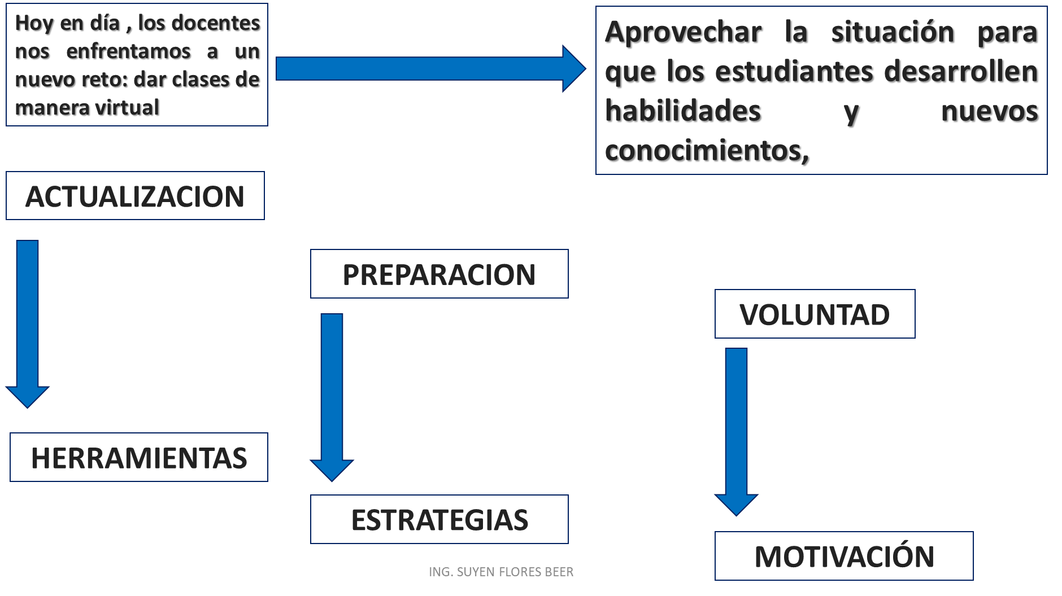

Slide 4
Que es la motivación?
Es un estado interno que implica impulsos y nos dirigen a actuar de cierta manera.
Intrínseca
Extrínseca
Placer
Recompensa
Sin recibir ningún incentivo
Se recibe algún incentivo

Slide 5
FACTORES CONTEXTUALES
FACTORES PERSONALES
FACTORES DE ADAPTACION
MOTIVACION
Como es vista la virtualidad
Querer Aprender
Como fluye la virtualidad en cada sujeto y bajo que circunstancias

Slide 6
“El aprendizaje se caracteriza por ser un proceso cognitivo y motivacional a la vez”
para aprender son imprescindibles dos aspectos, “poder” hacerlo y “querer” hacerlo
CALIDAD DE CONTENIDOS
CANTIDAD DE INFORMACION
ACTUALIDAD TECNOLOGICA
APROPIADA MEDIACION PEDAGOGICA

Slide 7
LA MOTIVACION DEL ESTUDIANTE
LA MOTIVACION DEL DOCENTE
Recursos apropiados a los temas a desarrollar
Comunicación asertiva
Uso de tecnologías alternativas
El trabajo colaborativo
Orientaciones claras y precisas a las asignaciones
Operar de forma flexible los tiempos
Oportuna retroalimentación
Disposición
Orientaciones claras y precisas
Acompañamiento Continuo

